Slide 1
System and Application Design
Sequentie- en communicatiediagram
Koen Van Eyken

Slide 2
Agenda
Intro
SD: Concepten
CD: Concepten
Communicatie vs. sequentie
Werkwijze
Case
2
Notes:
2

Slide 3
Intro
Wanneer ?
Analyse en Design
Documentatie
Evaluatie
Complexe OO projecten
Waarom ?
Dynamische voorstelling
Stelt gedrag systeem voor in tijd
Verstaanbaar door ontwikkelaar en klant
3
Notes:
3

Slide 4


Intro
Zijn interactiediagrammen.
Use cases als uitgangspunt.
Leggen informatie vast over interne gedrag system.
Interactiediagrammen // interactiestappen uit beschrijving use cases.
Sequence diagram
Nadruk op tijdsaspect.
Communication diagram
Nadruk op samenwerking tussen objecten.
4
Notes:
4

Slide 5
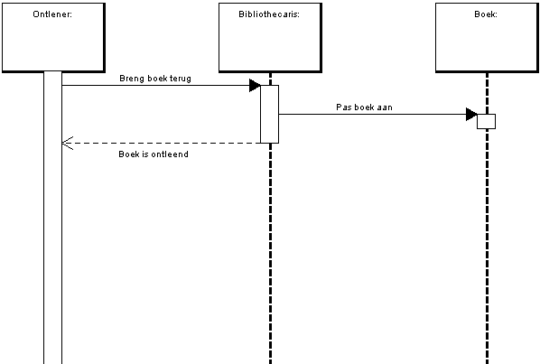
SD: Concepten
Call
Object
Boek is teruggebracht
Antwoord
Lifeline
Method call
5
Notes:
5

Slide 6

SD: Concepten
Rechthoek met naam object.
Object dat interageert met ander object en events/messages ontvangt/stuurt.
Verticale streepjeslijnen.
Stelt levensduur voor van object met zijn
belangrijke events.
Object
Lifelines
6
Notes:
6

Slide 7
SD: Concepten
Eerste event verzonden door object naar een ander object.
Reeks gebeurtenissen tijdens 1 sessie met het systeem.
Uitgaande van interactie tussen actor en systeem (use case).
Boodschappen tussen objecten in systeem beschreven.
Systeem white box.
Input actor wordt input object in systeem.
Initieel event
Interactie
7
Notes:
7

Slide 8
SD: Concepten
Berichten
Tussen objecten
Horizontale pijlen
Gelabeld met actie/event
Stelt scenario / service / logica voor.
8
Notes:
8

Slide 9
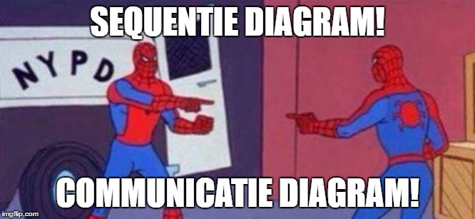
Communicatiediagram
9
Notes:
9

Slide 10
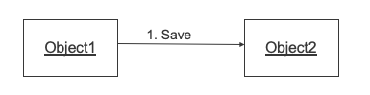
CD: Concepten
Object
Rechthoek met naam object
Object dat interageert met een ander object en events/messages ontvangt/stuurt
Initieel EVENT
Initieel event verzonden door actor naar een object
10

Slide 11
CD: Concepten
Interactie
Tenminste 1 message
Interactie tussen objecten, toont relaties aan
Berichten tussen objecten
Connector tussen objecten
Gelabeld met
Nummer
Actie/event
Stelt scenario /service / logica voor
11
Notes:
11

Slide 12
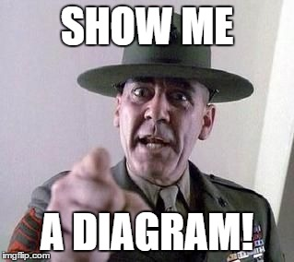
CD: Concepten
12
Notes:
12

Slide 13
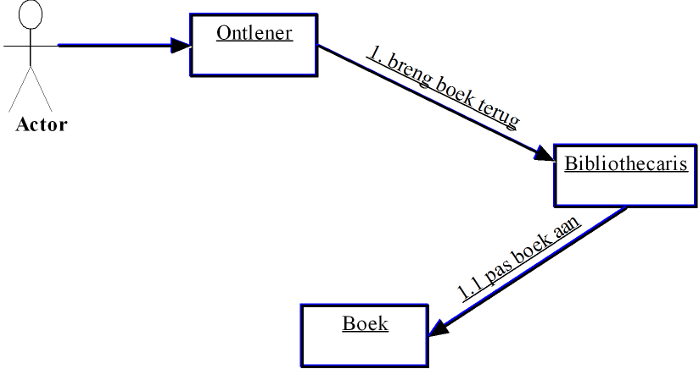
CD: Concepten
13

Slide 14
Communicatie vs. sequentie
Instanties en levenslijn
Instanties in sequencediagram hebben zelfde notatie als in objectdiagram exclusief onderstreping.
SD: aan ieder object is levenslijn gekoppeld.
CD: geen levenslijn.
Figuur 10-1, 10-2
Actor 2 mogelijke voorstellingen.
Gebruik gemaakt van klasseattributen of klasseoperaties .
Figuur 11-1
14
Notes:
14

Slide 15
Communicatie vs. sequentie
Frames en verwijzingen
Interactiediagram kan als geheel in frame geplaatst worden
Linksboven staat sd, gevolgd door naam interactiediagram
Sequence diagram
In ander actiediagram kan worden verwezen naar betreffende actiediagram met keyword ref
Communicatiediagram
verwijzen naar ander diagram is niet mogelijk
Figuur 10-3
15
Notes:
15

Slide 16
Communicatie vs. sequentie
Boodschap
Boodschap is stimulus die van een object naar ander object wordt gestuurd.
Operatie aanroepen en signalen.
Figuur 10-1, 10-2
SD: tijdsvolgorde van boodschappen van boven naar beneden
CD: volgorde door nummering 1 2 3 4
16
Notes:
16

Slide 17

Communicatie vs. sequentie
Tijdconstraints
In SD kan beperking op tijdsverloop (timing constraint) worden aangegeven in kantlijn.
Figuur 10-1
17
Notes:
17

Slide 18
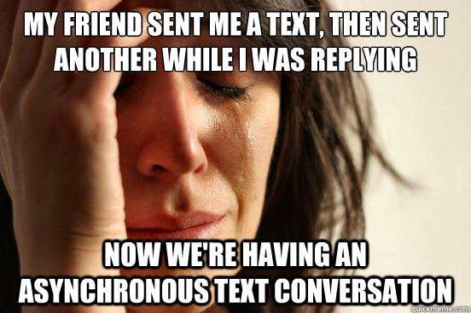
Communicatie vs. sequentie
Asynchrone boodschap
18
Notes:
18

Slide 19
Communicatie vs. sequentie
Asynchrone boodschap
Boodschappen die operatie aanroepen zijn meestal synchroon, wachten op resultaat
Boodschappen hoeven niet direct verwerkt te worden door ontvangend object: asynchroon
Figuur 10-4
19
Notes:
19

Slide 20
Communicatie vs. sequentie
Conditionele boodschap
Boodschap die maar mag voorkomen onder bepaalde condities.
Boolean expressie tussen [ ] voor de boodschap.
SD: gebruik van frame alt en opt
Figuur 10-5, Figuur 10-6
20
Notes:
20

Slide 21
Sequence- en communicatiediagrammen
Iteratie van boodschappen
Serie boodschappen die meerdere keren voorkomt.
(bv. met andere parameter)‏
Aangeven waarden die worden geïtereerd.
Figuur 10-7, 10-8
[v in binnenkomende vluchten] is iteratie-expresie
Loop
Activering van een object
Levenslijn als witte balk in SD.
Figuur 10-7
21
Notes:
21

Slide 22
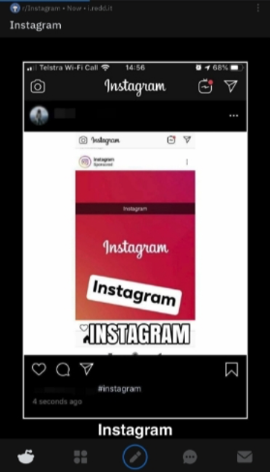
Communicatie vs. sequentie
Actieve objecten
Meeste interactiediagrammen zijn objecten passief, reageren enkel als bericht binnenkomt
Actief object: eigen thread of control
Kan geheel zelfstandig boodschappen versturen of andere acties uitvoeren
Figuur 10-9
Recursie of zelfaanroep
Aanroepen object van operatie van zichzelf
Figuur 10-10
Figuur 10-11
22
Notes:
22

Slide 23
Communicatie vs. sequentie
Creatie en verwijdering
Creatie van objecten
Figuur 10-10
Communicatiediagram: create, delete, transient?
Resultaat van een operatieaanroep
Soms relevant om resultaat van operatieaanroep op te nemen.
Symbolische waarde = variabele die verder kan gebruikt worden.
Figuur 10-10, 10-11
23
Notes:
23

Slide 24
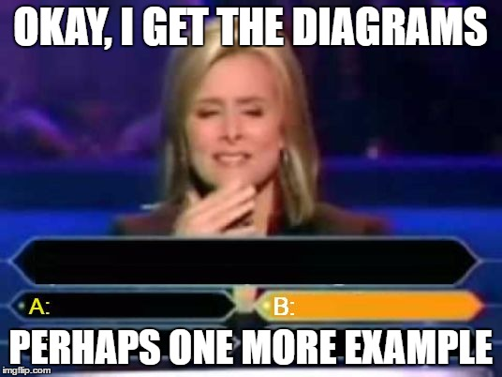
Communicatie vs. sequentie
24
Notes:
24

Slide 25
Communicatie vs. sequentie
Een voorbeeld SD
Figuur 10-12
Een voorbeeld CD
Figuur 10-13
25
Notes:
25

Slide 26
Werkwijze
Kies het juiste aantal diagrammen:
Voor elke use case minstens één SD of CD?
→ Alleen waar tijd/communicatie belangrijk is.
→ Geef voor belangrijke uitzonderingen een interactiediagram.
→ Indien diagrammen sterk op elkaar lijken: één diagram
met commentaar verschil boodschappen
26
Notes:
26

Slide 27
Werkwijze
Stappenplan
Kies use case.
Bepaal naar welk object actor boodschap stuurt.
Bepaal of dit object boodschap direct kan beantwoorden. Wie wel?
Condities / asynchrone communicatie / tijdconstraints?
Stuur boodschap. Herhaal voor alle objecten die boodschappen ontvangen.
27
Notes:
27

Slide 28
Werkwijze
1. Kies use case en interactie
Use case = generiek.
Algemene gevallen of randgevallen?
2. Bepaal naar welk object actor zijn boodschap stuurt
Welk object begint actie?
Domeinanalyse: geen gebruikersinterface.
Direct naar het domeinobject.
Gebruik van pseudo-object die gebruikersinterface representeert.
Andere fase: GUI objecten.
Kies één specifieke mogelijkheid.
28
Notes:
28

Slide 29
Werkwijze
CD voor rolmodellering
Rol is beperkte view op één of meer klassen in een bepaalde context
Heeft attributen, operaties, associaties met andere rollen
Deelverzameling van eigenschappen klasse
Figuur 10-16
29
Notes:
29

Slide 30
Modelleren van rollen d.m.v. CD // klassediagram.
Rolmodel bevat rollen met attributen en operaties, associaties en of generalisaties tussen rollen.
Figuur 10-17
Duidelijker als klassediagram.
Figuur 10-18
Let op de multipliciteiten.
Wat gebruiken om design patterns te tekenen?
Werkwijze
30
Notes:
30

Slide 31

Case: sequentie- en communicatiediagram
Zie boek blz. 135 t/m 145
31
Notes:
31

Slide 32
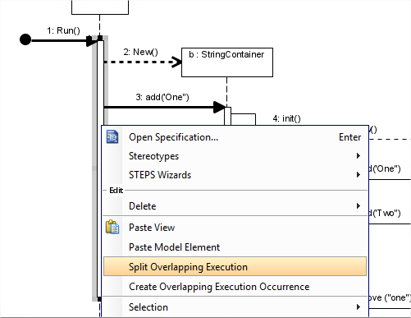
Tips & Tricks – Lifelines splitsen

Slide 33
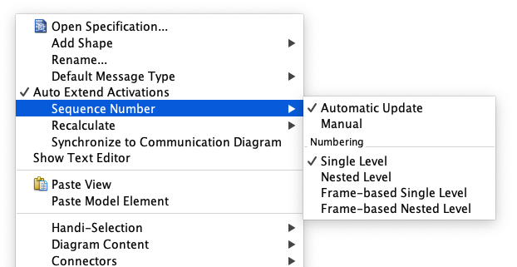
Tips & Tricks – Nummering simpeler maken

Slide 34
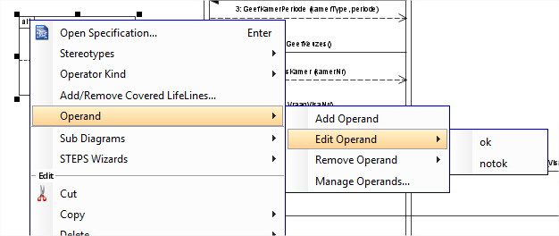
Tips & Tricks – Alt tekst aanpassen

Slide 35
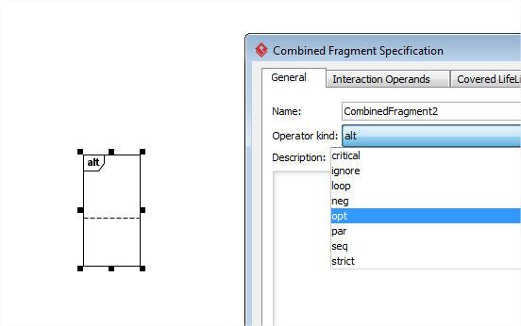
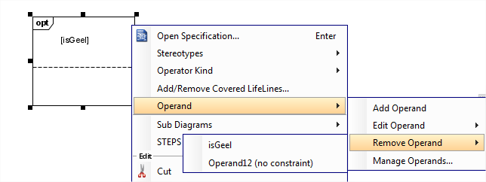
Tips & Tricks – Opt

Slide 36
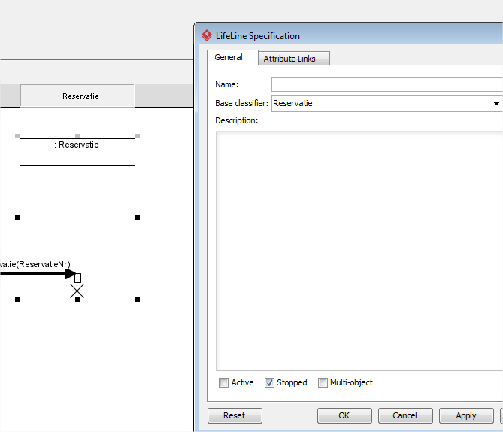
Tips & Tricks – Object lifeline stoppen

Slide 37
Vragen?

